Slide 1
题型
1、填空：10道 每个1.5分 15分
2、判断改错 10道 每个1.5分 15分
3、名词解释：5道，每个3分 15分
4、简答：5道，每题8分，40分
5、计算题，2道，共计15分

Slide 2
概述
01

Slide 3
关键概念
数据的核心生产要素地位
数据已成为核心生产要素，其价值通过数据挖掘技术转化为有效的决策支持，驱动各行业发展。
数据挖掘的定义与核心功能
从海量数据中提取未知、潜在有用知识的过程，核心功能包括预测（分类、回归）和描述（聚类、关联规则）两大方面。
CRISP-DM标准流程
跨行业数据挖掘标准流程，包括业务理解、数据理解、数据准备、建立模型、模型评估、结果部署六个依次进行的阶段。

Slide 4
数据
02

Slide 5



关键概念
数据类型分类
属性类型划分
数据统计特征
按结构分为结构化（关系表）、半结构化（XML/JSON）、非结构化（文本/图像）；按处理方式分为批数据（静态）和流数据（动态）。
属性类型包括标称（如颜色）、序数（如等级）、区间（如温度）、比率（如长度），不同类型支持不同的数学运算和分析方法。
统计特征涵盖集中趋势（均值、中位数）、离散程度（方差、标准差）、分布形状（偏态、峰态），是数据描述和分析的基础。

Slide 6
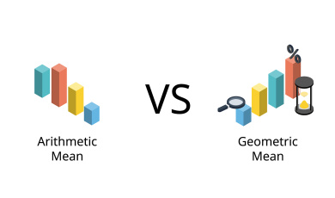
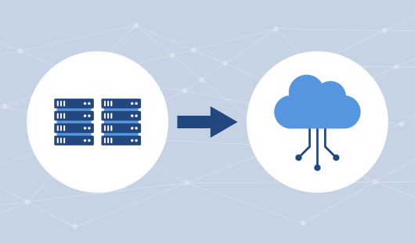
主要方法
几何距离度量方法
几何距离基于闵可夫斯基距离，包括曼哈顿距离、欧氏距离、切比雪夫距离等，适用于连续型数据的相似性计算。
集合距离度量方法
语义距离度量方法
集合距离度量包括SMC（简单匹配系数）和Jaccard系数，用于衡量两个集合的相似程度。
语义距离常用余弦相似度，通过向量空间中夹角的余弦值衡量文本等数据的语义相似程度。

Slide 7
数据预处理
03

Slide 8
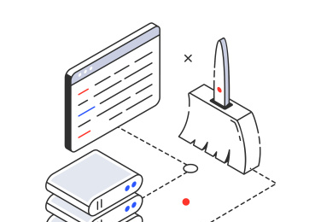


关键概念
数据清洗的主要任务
数据变换的常用方法
数据集成与规约技术
数据清洗包括处理缺失值（如插补方法）、异常值（如3σ准则）、重复记录（如实体识别技术），以提高数据质量。
数据变换包括规范化（最小-最大规范化、z-score规范化）和离散化（等宽分箱、ChiMerge算法），使数据符合分析要求。
数据集成涉及多源数据合并，需解决模式冲突；数据规约包括属性规约（如PCA）和数值规约（如抽样），减少数据量。

Slide 9
数据仓库和数据湖
04

Slide 10
关键概念
数据仓库的定义与特点
数据模型：
星型模型（单事实表+多维度表）、
雪花模型（维度表规范化）、
星-雪花混合模型。
数据仓库是面向主题、集成、稳定、随时间变化的数据集，主要用于OLAP分析，区别于OLTP的事务处理功能。与数据库的区别
ETL流程的关键环节
ETL包括数据抽取（全量或增量抽取）、转换（清洗、聚合等处理）、加载（数据刷新或更新）三个关键环节。
数据湖与湖仓一体架构
数据湖是存储原始格式数据的分布式系统，支持多类型分析；湖仓一体架构融合数据仓库和数据湖优势，实现数据统一管理。

Slide 11

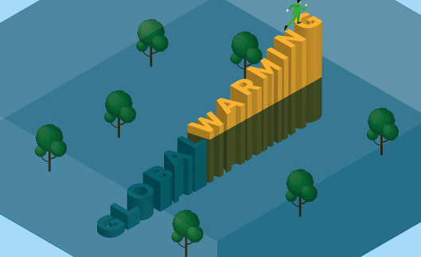
主要方法
数据仓库架构模式
OLAP的基本操作
数据仓库架构主要有Inmon的自顶向下模式和Kimball的自底向上模式，分别适用于不同的企业数据环境。
OLAP操作包括切片、切块、钻取等，通过多维数据分析帮助用户从不同角度获取信息。

Slide 12
关联规则
05

Slide 13


关键概念
关联规则的核心指标
频繁项集的定义与性质
关联规则的核心指标包括支持度（项集出现频度）、置信度（规则可靠性）、提升度（衡量相关性，>1表示正相关）。
频繁项集是支持度≥阈值的项集，满足先验原理，即频繁项集的所有子集也一定是频繁的。

Slide 14
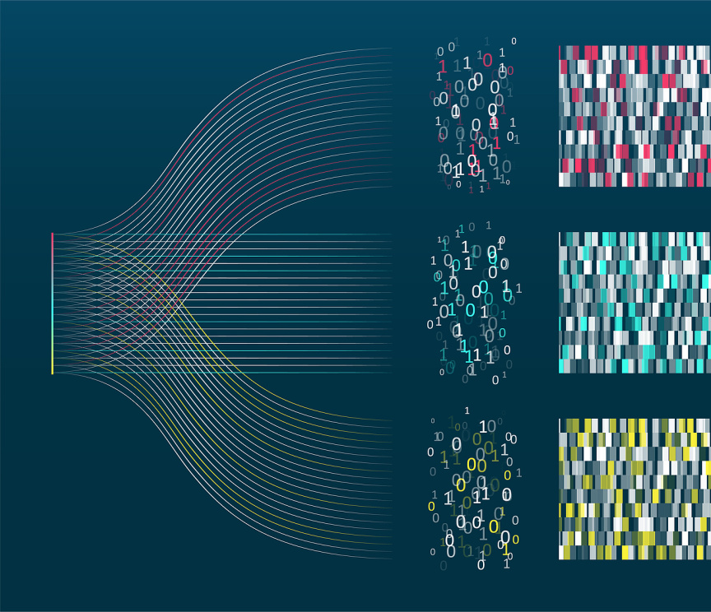
主要方法
Apriori算法原理
Apriori算法通过逐层生成候选集，利用先验原理剪枝，需多次扫描数据库来挖掘频繁项集。

Slide 15
聚类
06

Slide 16
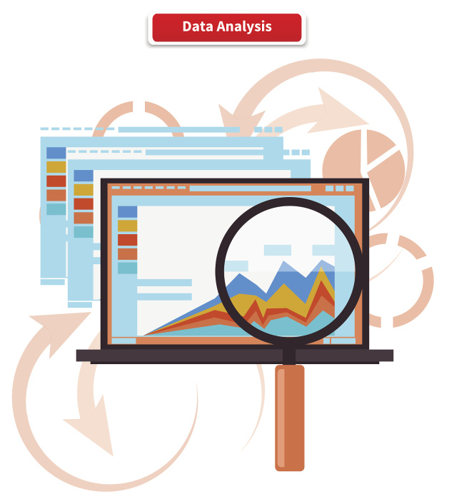
关键概念
簇的定义与评价指标
簇是相似数据对象的集合，其评价指标包括外部指标（如纯度、NMI等）和内部指标（轮廓系数）。

Slide 17
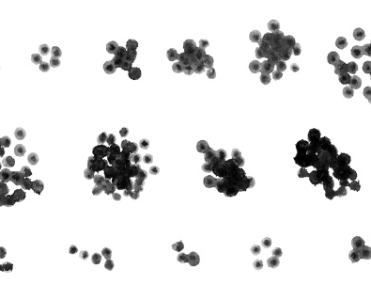
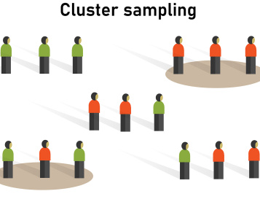
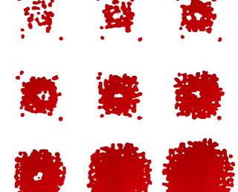

主要方法：原理和特点
分割法聚类
层次法聚类
密度法聚类
模型法聚类
分割法如K-Means算法，适用于凸形分布数据，通过最小化簇内方差实现聚类。
层次法包括凝聚式聚类（自底向上合并）。
密度法如DBSCAN算法，基于ε邻域和MinPts参数，能识别任意形状簇和噪声点。
模型法如GMM（高斯混合模型），假设数据服从高斯混合分布，通过EM算法估计模型参数进行聚类。
网格聚类

Slide 18
分类
07

Slide 19
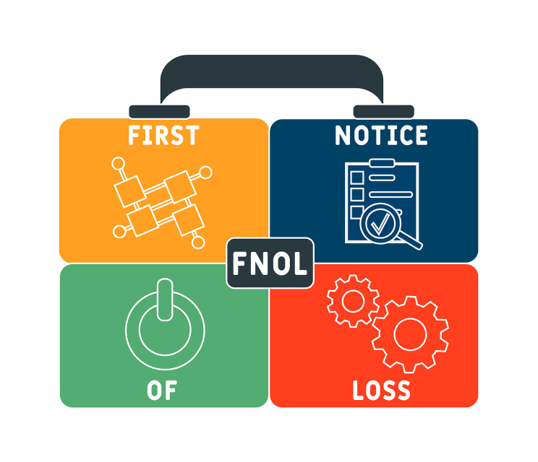
关键概念
混淆矩阵及衍生指标
混淆矩阵包含TP（真正例）、TN（真负例）、FP（假正例）、FN（假负例），衍生出准确率、召回率、F1分数、AUC等评价指标。

Slide 20
主要方法:原理和特点
决策树算法
SVM算法
KNN算法
朴素贝叶斯算法
决策树算法包括ID3（基于信息增益）、C4.5（基于信息增益率）、CART（基于Gini指数），可解释性强但易过拟合。
SVM通过寻找最优超平面进行分类，利用核函数处理非线性数据，在小样本高维数据上表现优异。
KNN是懒惰学习算法，依赖k近邻的多数投票进行分类，实现简单但预测时耗时较长。
朴素贝叶斯基于属性独立性假设，适用于高维数据（如文本分类），对噪声数据具有较强的鲁棒性。

Slide 21
异常检测
09

Slide 22

关键概念
异常类型分类
异常检测方法分类
异常类型包括全局异常（整体数据中偏离）、背景异常（上下文相关异常）、群体异常（数据子集异常）。
异常检测方法分为无监督（如LOF、孤立森林）、半监督（如One-Class SVM）和有监督（如分类器）三类。

Slide 23
主要方法
基于密度的异常检测
基于聚类的异常检测
基于统计和距离的异常检测
时间序列异常的类型
基于密度的方法如LOF（局部异常因子），通过比较数据点与其邻域的密度识别异常。
基于聚类的方法包括DBSCAN（将噪声点视为异常）和孤立森林（通过隔离路径长度判断异常）。

Slide 24
数据可视化
高维数据可视化方法
图数据、文本可视化方法
交互可视化方法

